Slide 1
Local Exchange Sharing App
LDSO MIEIC
(temp)
21 Outubro 2016
João Isaias ∙ Paulo Ferreira ∙ Pedro Carvalho ∙ Pedro Melo ∙ Pedro Pereira ∙ Telmo Barbosa --- Grupo 4 Turma 5

Slide 2
Contexto
Comunidades dedicadas à Economia Solidária, troca de bens e conhecimento
Existentes em todas as cidades, mas dispersas ou isoladas, com

Slide 3
Problema
Soluções já existem, mas não satisfazem as necessidades de uma ferramenta universal:
Restritas às regras de negócio de uma comunidade isolada, inadequada a outras
Processo de establecer ou manter a plataforma demasiado complicado
Tem dominio geográfico demasiado extenso

Slide 4
Solução
Aplicação Web dedicada apenas a uma localidade, âmbito reduzido.
Múltiplas, mas simples, configurações que abranjam diferentes normas de grupos.
Fácil manutençao, e documentação completa. Escalabilidade atravéz de fundação de plataformas com servidores separados para cada local.

Slide 5


Tecnologias

Slide 6
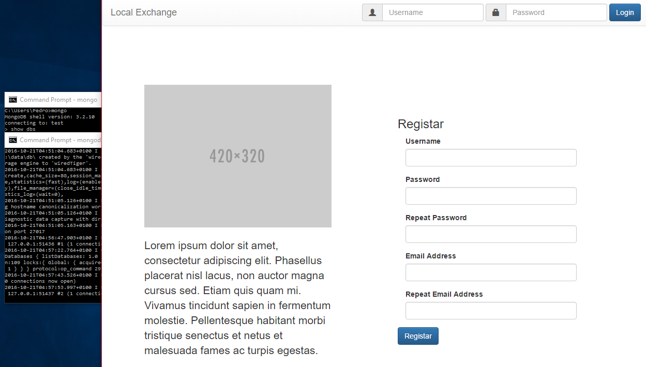
<Imagem>
https://github.com/up201306506/LDSO_T05_G4/

Slide 7
OBRIGADO

